Slide 1
Bobril Native
Boris Letocha

Slide 2
Mobilní vývoj
Android – Java, iOS – ObjectiveC / Swift
Xamarin(MS) - .Net
Cordova - JS
Native Script - TypeScript (preferují Angular 2)
React Native - JS/Flow/TS
Nádstavby: Ionic 2 (Cordova + Angular 2), Exponent (React Native)

Slide 3
React Native vs Bobril Native
React Native iOS, Android 4.1+, Web – Android je viditelně až ten druhý (JSC)
Bobril Native – zatím pouze Android 4.4+ (evergreen Chrome)
Hello world APK velikost release:
React: 3.6 MB ARM, 4.8MB x86, 6.8 MB Universal
(2472kb Java, 560kb JS, 4194kb nativní kód, 241kb ikonek+xml, 193kb ostatní)
Bobril: 103 KB Universal
(148kb Java, 25kb JS, 26kb ikonek, 3kb ostatní)

Slide 4
Komunikace JavaScript <-> Java
Do WebView rozumě bez ztrát jde předat String, směrem Java -> JS ani to ne.
V React Native zvolili JSON
+ Lidsky čitelný, na straně JS jednoduché
Pomalé, velké, v Javě je potřeba knihovna
Pro Bobril Native jsem zvolil něco jako Binární JSON
+- Stejný kód na obou stranách

Slide 5
Bobril Native Nástroje
Bobril-build
Kompiluje TS, bundluje, testuje, lokalizuje, zobrazuje výsledky na webu
Plugin: bb-bobriln-plugin
Obsluhuje zařízení, emulátory, loguje ladící hlašky ze zařízení (androidí adb), připravuje Java kód, kompiluje Java kód a vytváří APK (používá graddle), nasazuje a spouští aplikaci. Udržuje tcp proxy ze zařízení na bobril-build pro hostování JS.

Slide 6
Hlavní vlákna Bobril Native
JavaScript v neviditelném WebView
Android UI v Jave
Načítání obrázků na pozadí
Pozmeň Virtuální Dom
Dej mi obrázek – může vrátit, že ještě není načten
Klon Virtuálního Domu
⬄
Nativní strom Android component
Css Layout
Eventy: Změna rozlišení/ orientace, Dotyk, Změny obsahu vstupu a označení,…
Nějaký obrázek se načetl – obnov se
Async “prevent default”

Slide 7
Jednoduchý příklad

Slide 8
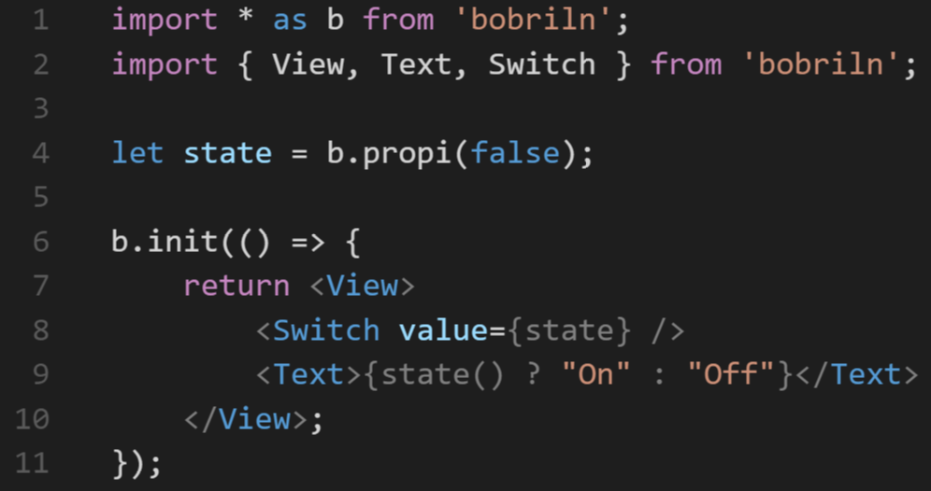
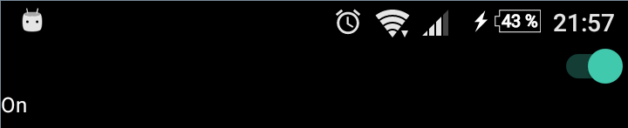

Slide 9
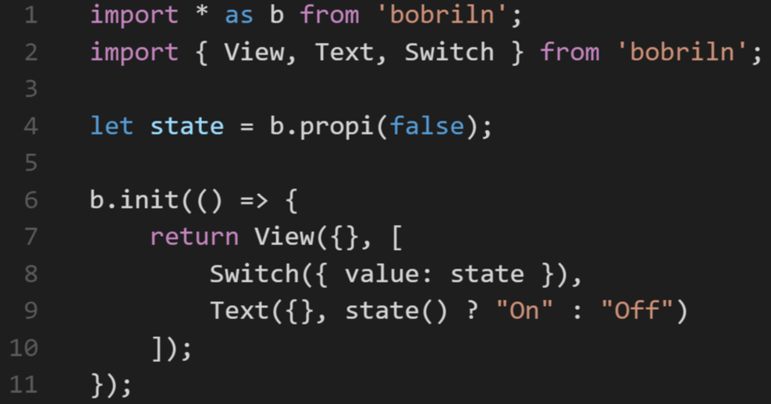
Bez TSX (JSX)

Slide 10
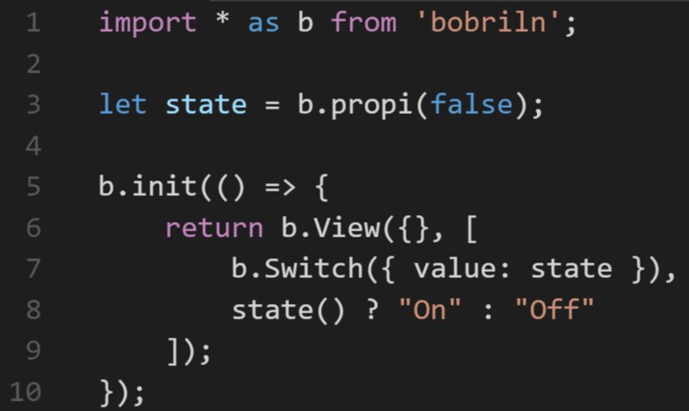
Na kost zjednodušeno

Slide 11
Stylování, témátka

Slide 12
Podporované styly
background (umí pouze barvu), backgroundColor
borderColor, borderTopColor, borderBottomColor, borderLeftColor, borderRightColor, borderHorizontalColor, borderVerticalColor, borderStartColor, borderEndColor
borderRadius, borderTopLeftRadius, borderTopRightRadius, borderBottomLeftRadius, borderBottomRightRadius
position, overflow, direction
width, height, minWidth, minHeight, maxWidth, maxHeight
top, left, right, bottom

Slide 13
Podporované styly 2
flex, flexGrow, flexShrink, flexBasis, flexDirection, alignItems, alignSelf, alignContent, justifyContent, flexWrap
padding, paddingLeft, paddingTop, paddingRight, paddingBottom, paddingHorizontal, paddingVertical, paddingStart, paddingEnd
margin, marginLeft, marginTop, marginRight, marginBottom, marginHorizontal, marginVertical, marginStart, marginEnd
borderWidth, borderLeftWidth, borderTopWidth, borderRightWidth, borderBottomWidth, borderHorizontalWidth, borderVerticalWidth, borderStartWidth, borderEndWidth

Slide 14
Textové podporované styly
color, backgroundColor, textDecoration (underline), fontStyle (italic), fontWeight (bold), fontSize

Slide 15
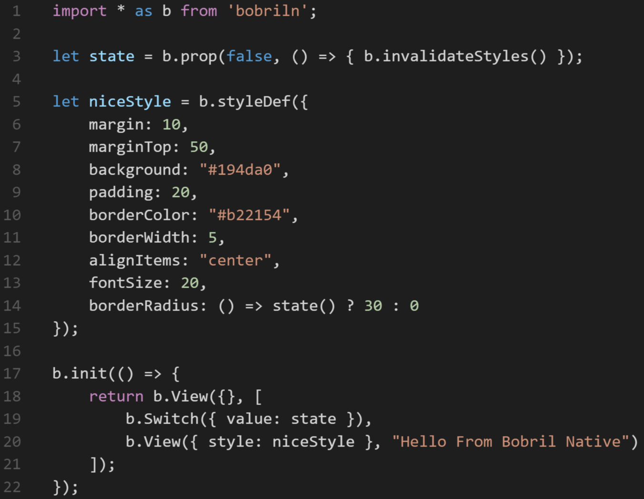

Slide 16
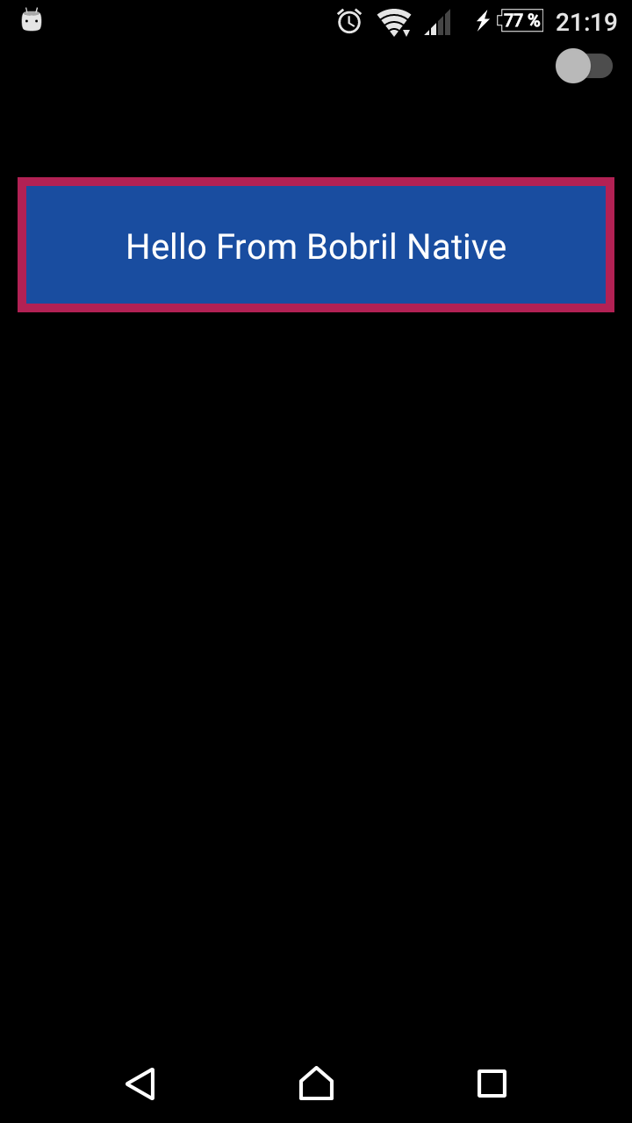
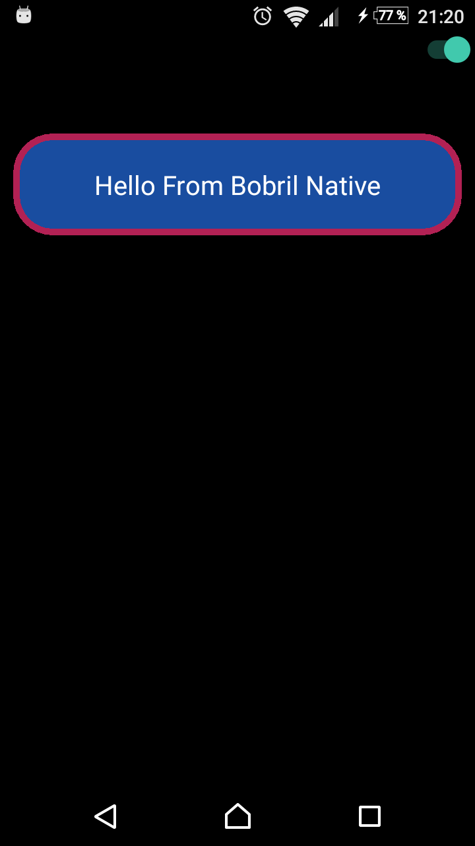

Slide 17
Informace o prostředí

Slide 18
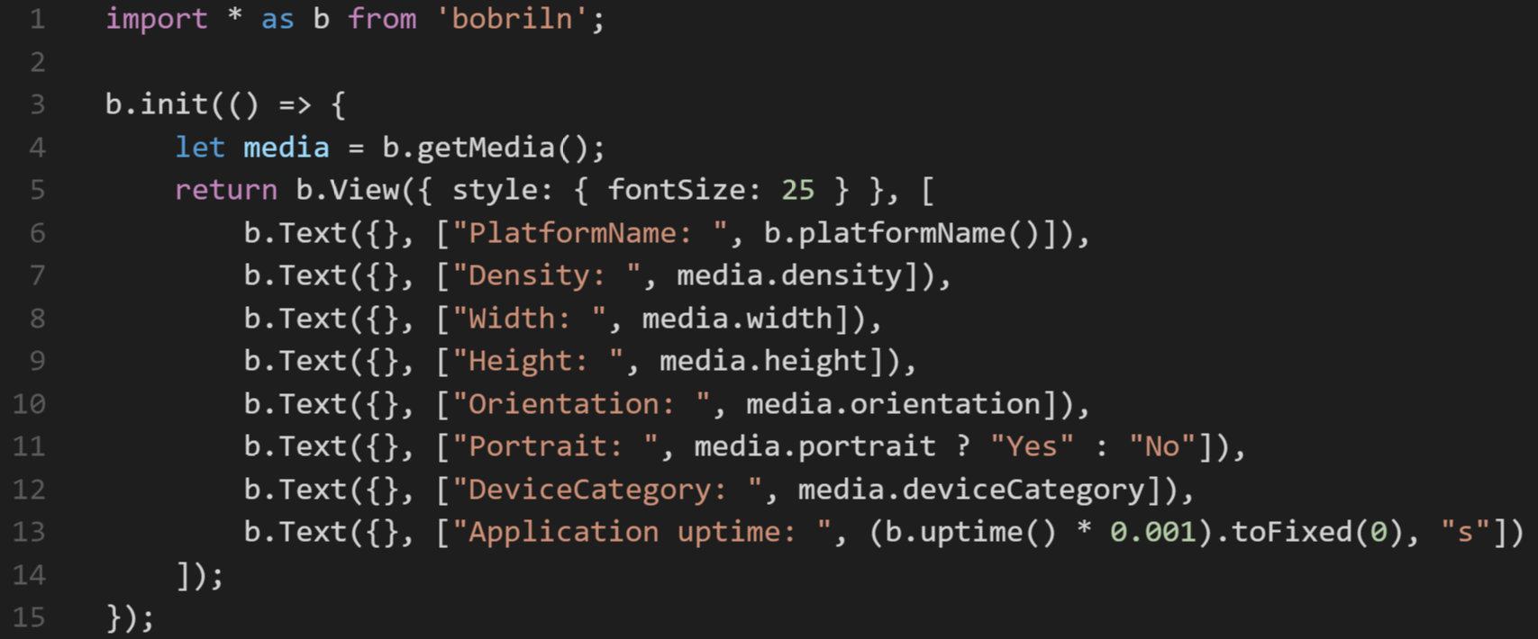

Slide 19
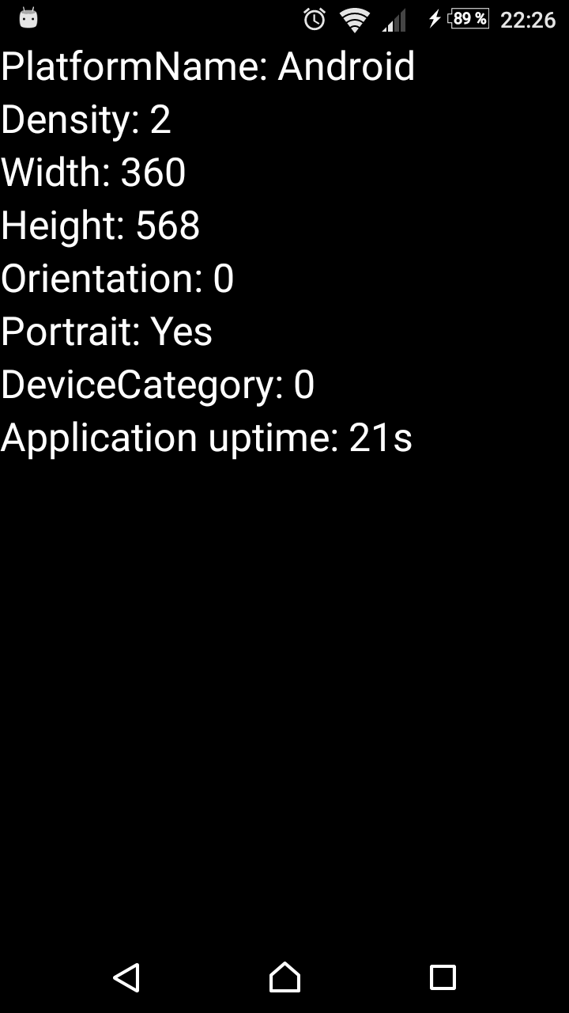
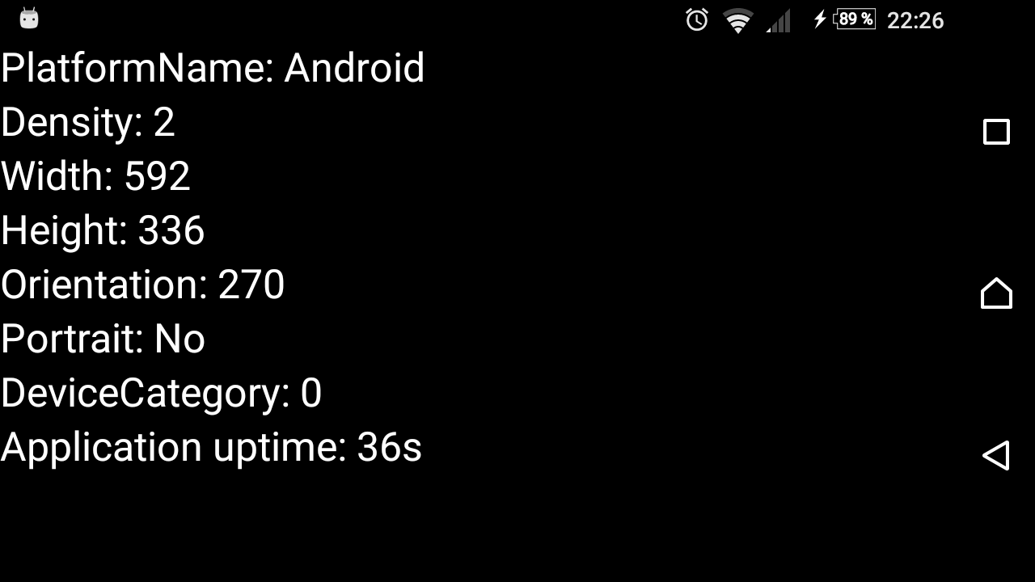
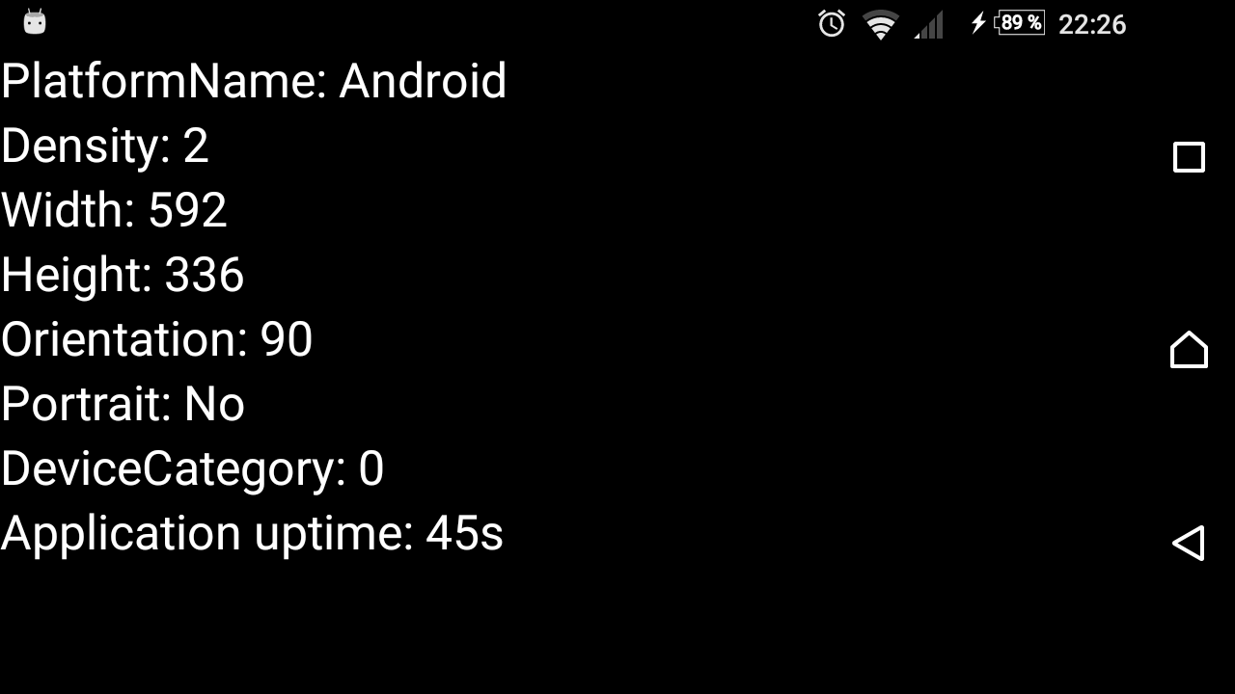

Slide 20
Lokalizace a globalizace

Slide 21
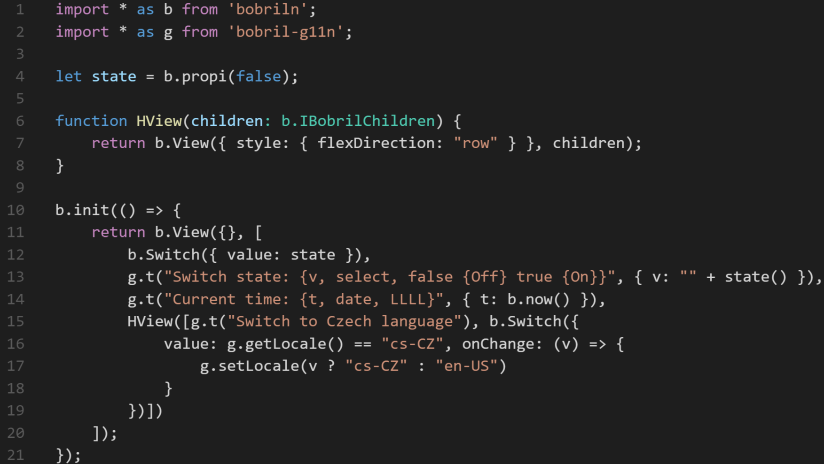

Slide 22
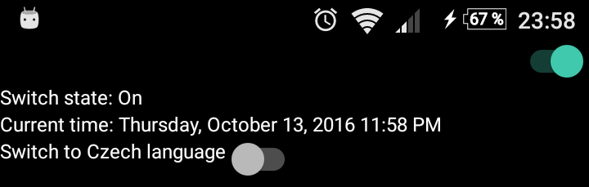
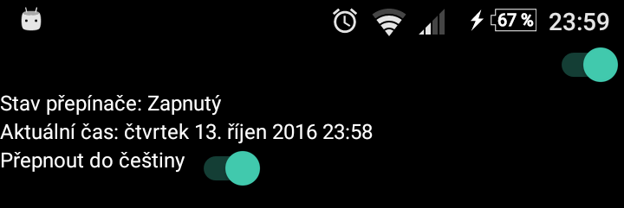

Slide 23
Obrázky

Slide 24
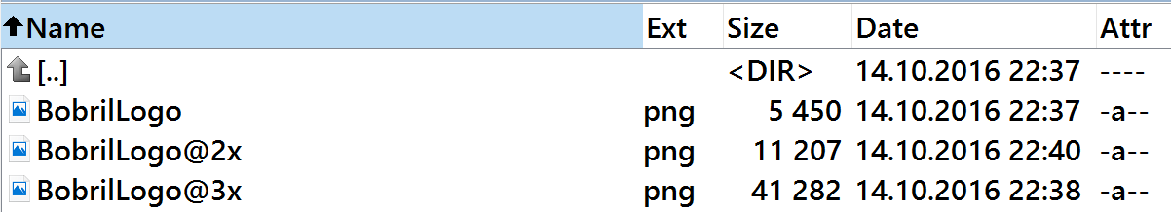




Slide 25
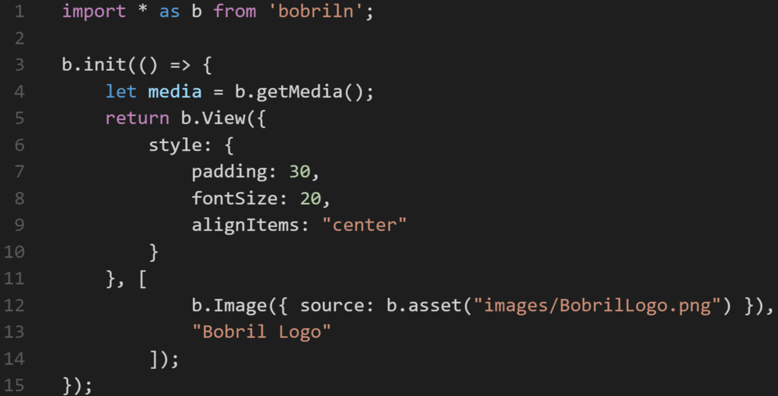

Slide 26
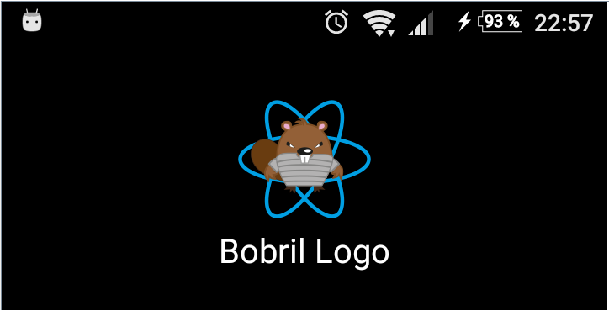

Slide 27
ScrollView

Slide 28
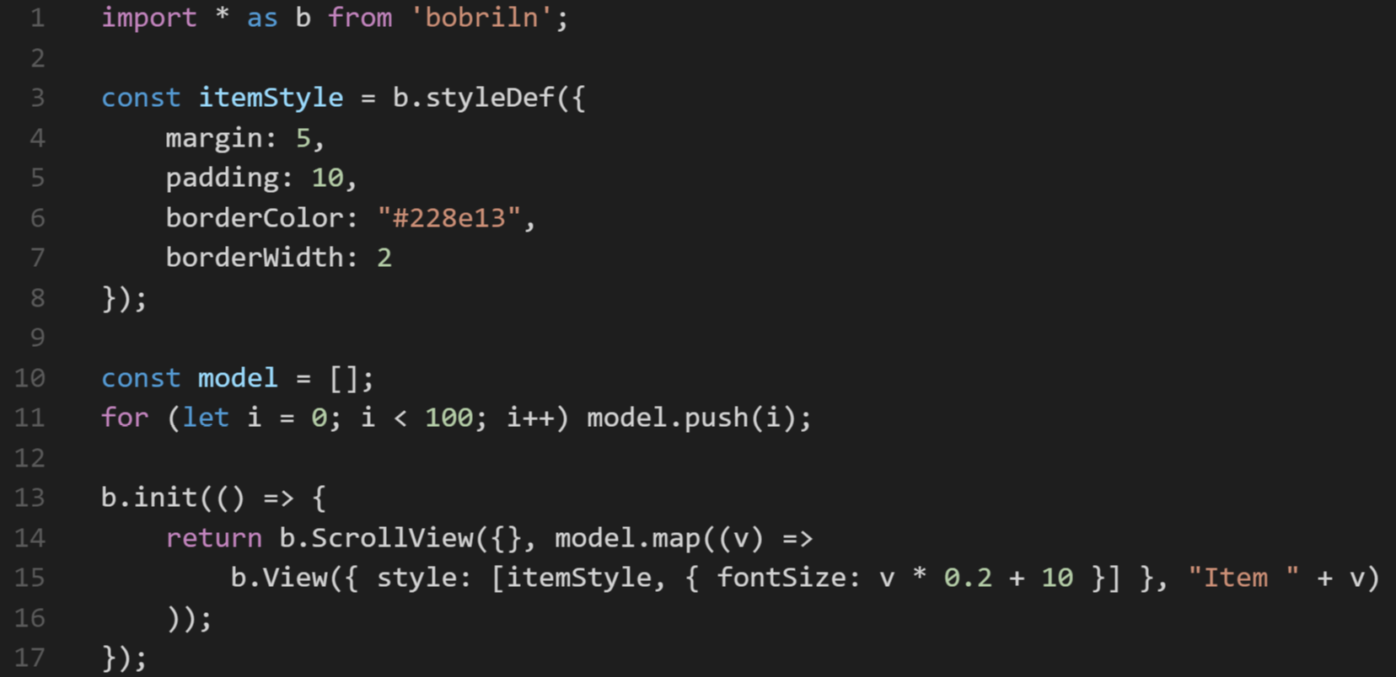

Slide 29
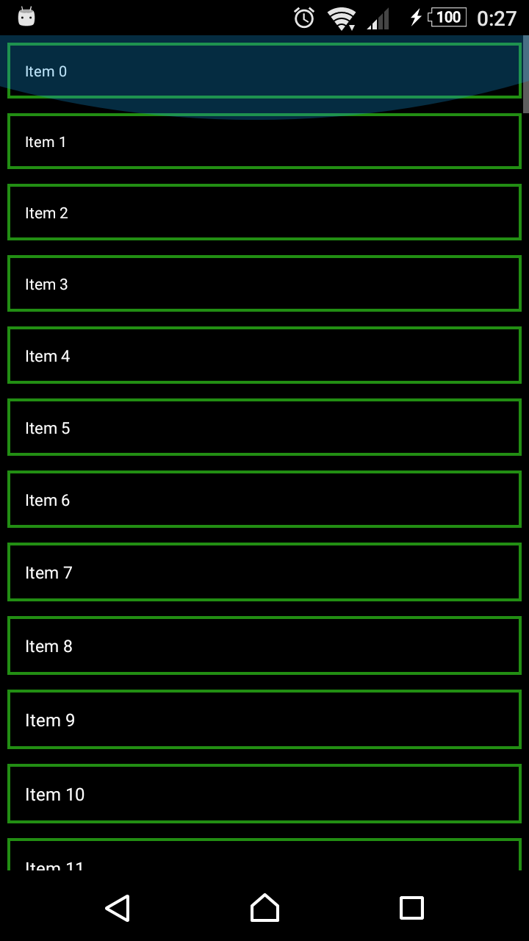
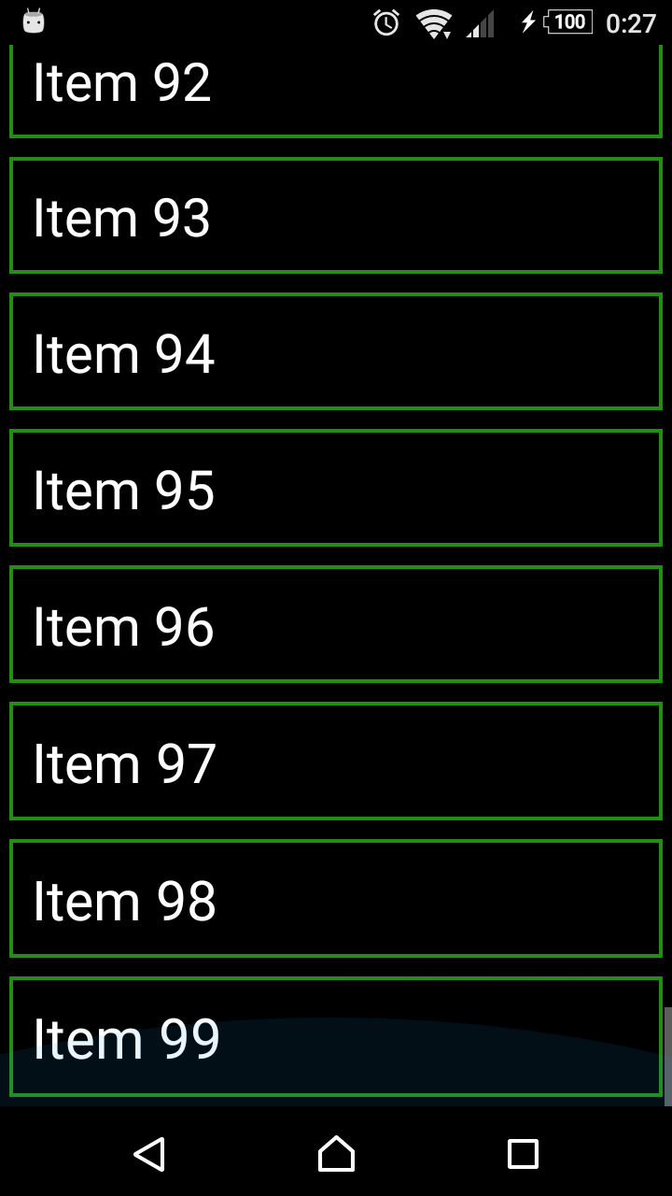

Slide 30
Diskuze, otázky, odkazy
https://github.com/bobril/bobriln
https://github.com/bobril/bb-bobriln-plugin
https://github.com/Bobris/bobril-build
https://github.com/Bobris/bobril

